Slide 1
Пітер-Пауль Рубенс
Підготувала: учениця 7-Б класу
Української гімназії №1
Пулик Марія

Slide 2
Пітер-Пауль Рубенс (1577—1640рр) був центральною фігурою фламандського мистецтва XVII ст. Спільною рисою, що об’єднувала фламандське мистецтво з голландським, була любов до життя в усіх його проявах. Однак, якщо на картинах голландських майстрів превалювали побутові сцени, портрети бюргерів і міщан, то фламандські художники мусили малювати те, що влаштовувало католицьку церкву і дворян.

Slide 3
У творчості Рубенса ці особливості проявилися найбільш яскраво. Придворний художник іспанського намісника у Фландрії, він постійно був перевантажений замовленнями від дворян, церкви, але знаходив час виконувати дипломатичні доручення. Рубенс написав сотні картин, уславлюючи в яскравих барвах силу, мужність, красу людських почуттів і вчинків.

Slide 4
У Рубенса було багато картин на історичні теми. Одна з найвідоміших серій “Життя Марії Медічі” складається з 21 твору, де він зобразив і реальних історичних осіб, і міфологічних персонажів, відтворив реалії тогочасної історичної епохи.
Творчість Рубенса справила величезний вплив на становлення фламандської школи живопису, а його твори відомі в усьому світі.

Slide 5
Малюнки-копії П.П. Рубенса

Slide 6
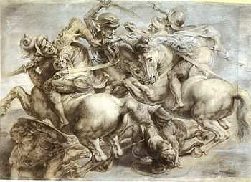
“Битви при Ангіарі”

Slide 7
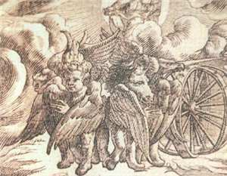
«Видіння пророка Єзекіїля»

Slide 8
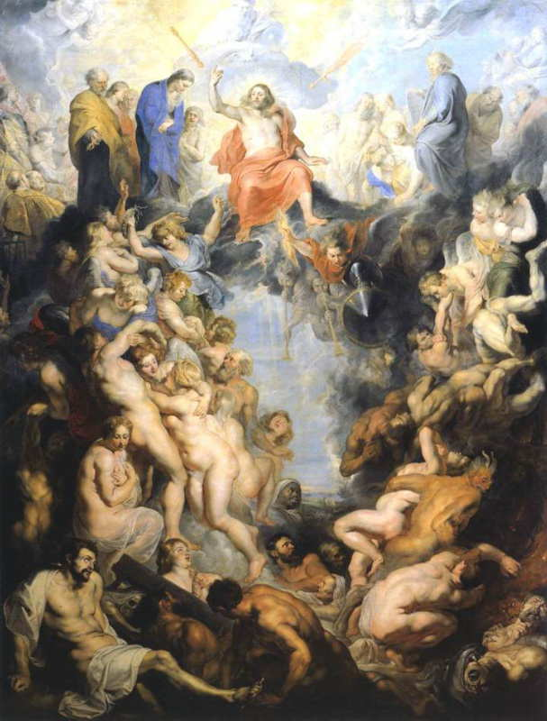
“Страшний суд”

Slide 9
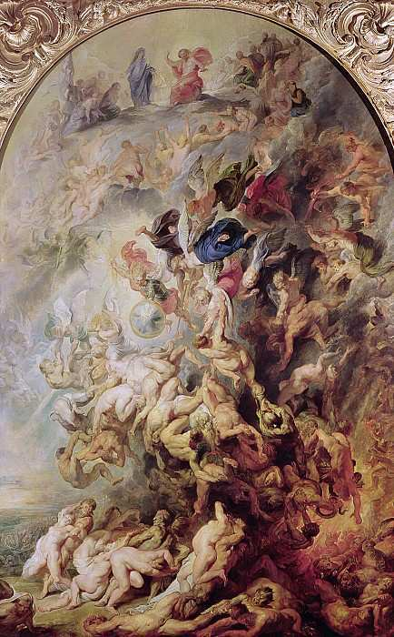
“Страшний суд”

Slide 10
Портретні малюнки

Slide 11
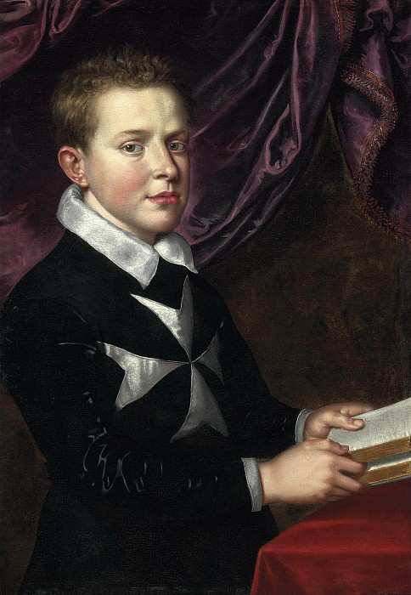
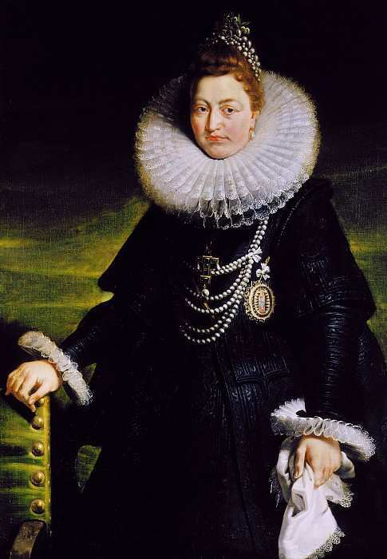
Портрет Фердинанда Гонзага в юнацтві
Портрет ерцгерцогині Ізабелли

Slide 12
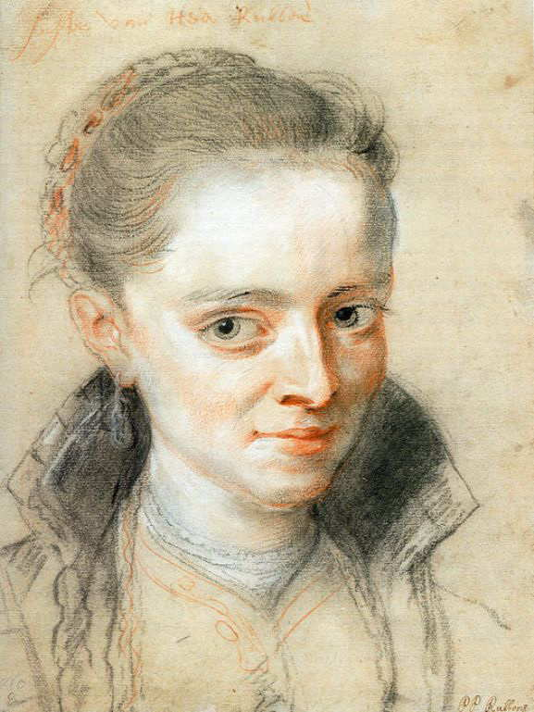
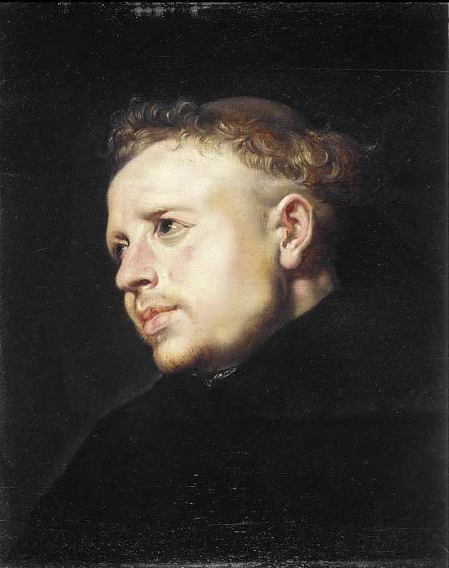
Портрет Сюзанни Фурман - 1620
Портрет монаха

Slide 13
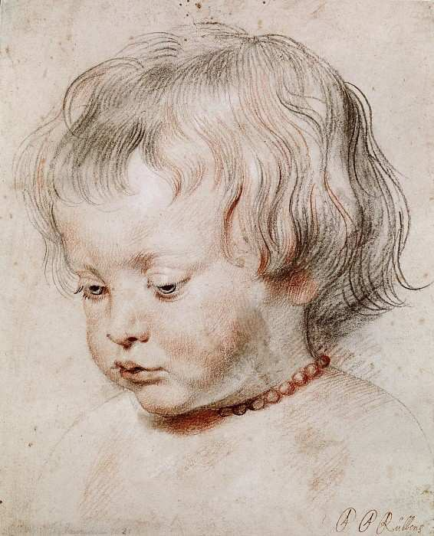
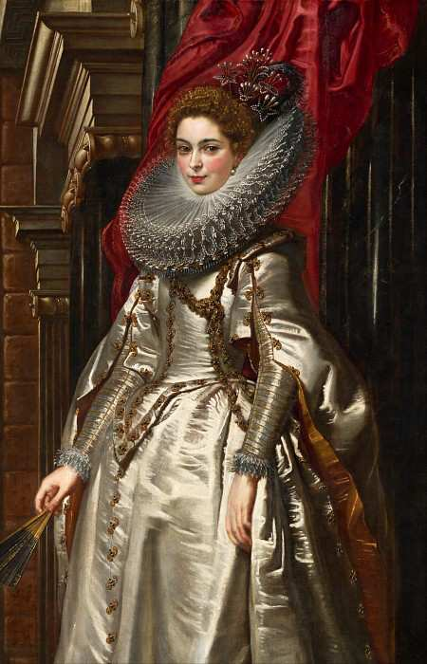
Портрет Ніколаса Рубенса
Портрет маркизы Бриджиты Спинола-Дориа

Slide 14
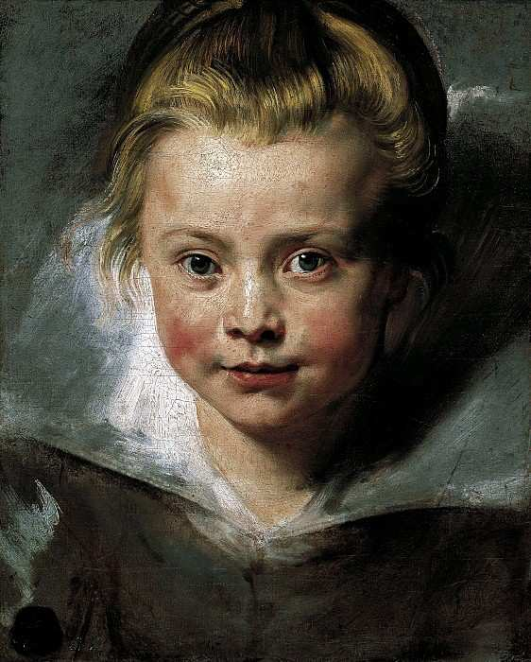
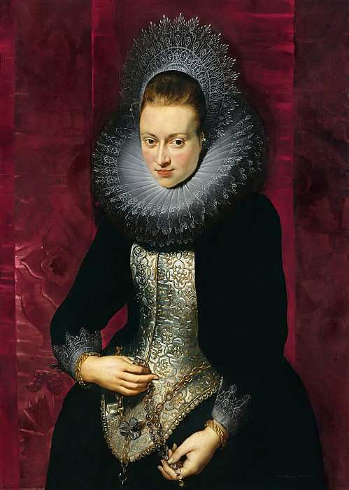
Портрет Клары Серены Рубенс
Портрет женщины с четками

Slide 15
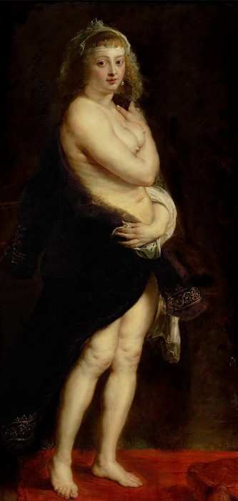
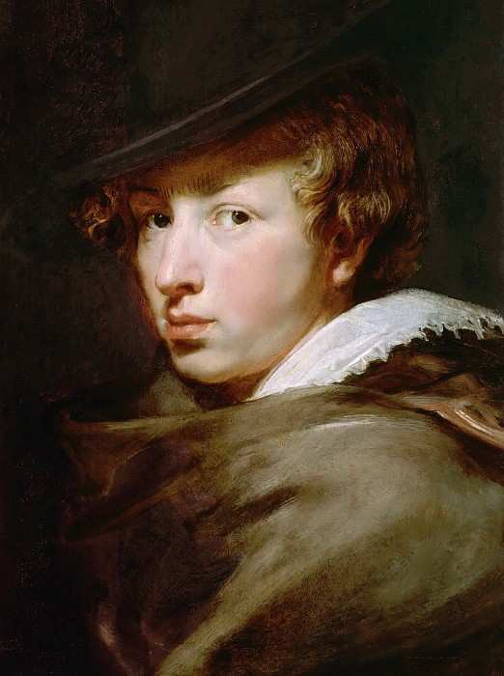
Портрет Елены Фоурмент (Шубка)
Портрет Антониса ван Дейка

Slide 16
Рубенс і античність

Slide 17
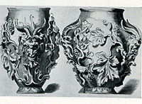
«Ваза Рубенса»

Slide 18
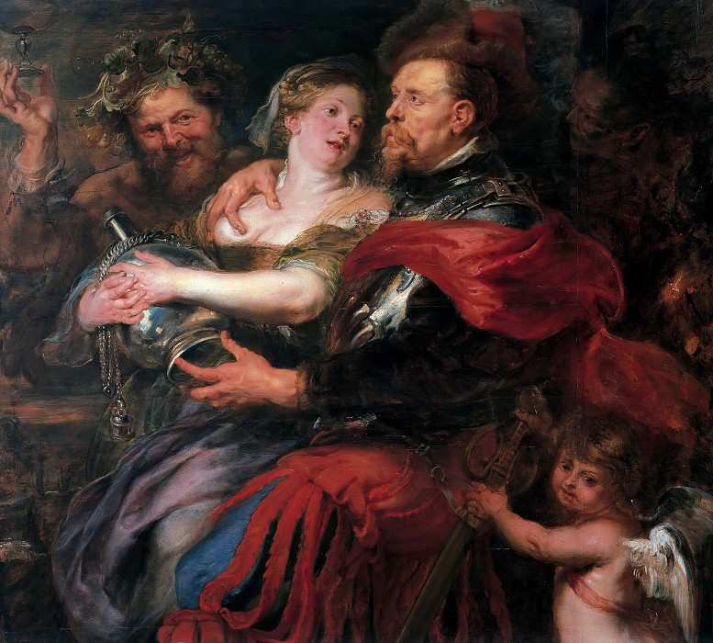
“Венера і Марс”

Slide 19
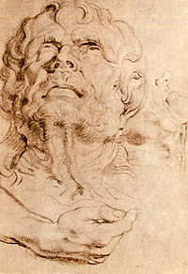
«Антична голова та рука»

Slide 20
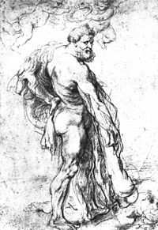
«Геркулес»

Slide 21
“Він збагатив мистецтво своїм рідкісним умінням відтворення всієї різноманітності кожного явища природи… Живопис Рубенса справляє враження винятково барвистого багатства і щедрої розкоші. У людських обличчях і в оголених тілах передаються рум’янець і повнота, ледь не самий рух крові; біляве волосся жінок і сиве — старих блищить, як золото і срібло, шовкові тканини блищать і вилискують найтоншими напівтонами, оксамит густо наливається в сутінках. Рубенс володів даром приведення багатообразних і складних засобів живопису в струнку єдність”.
М. Алпатов про творчість П.-П. Рубенса

